Slide 1
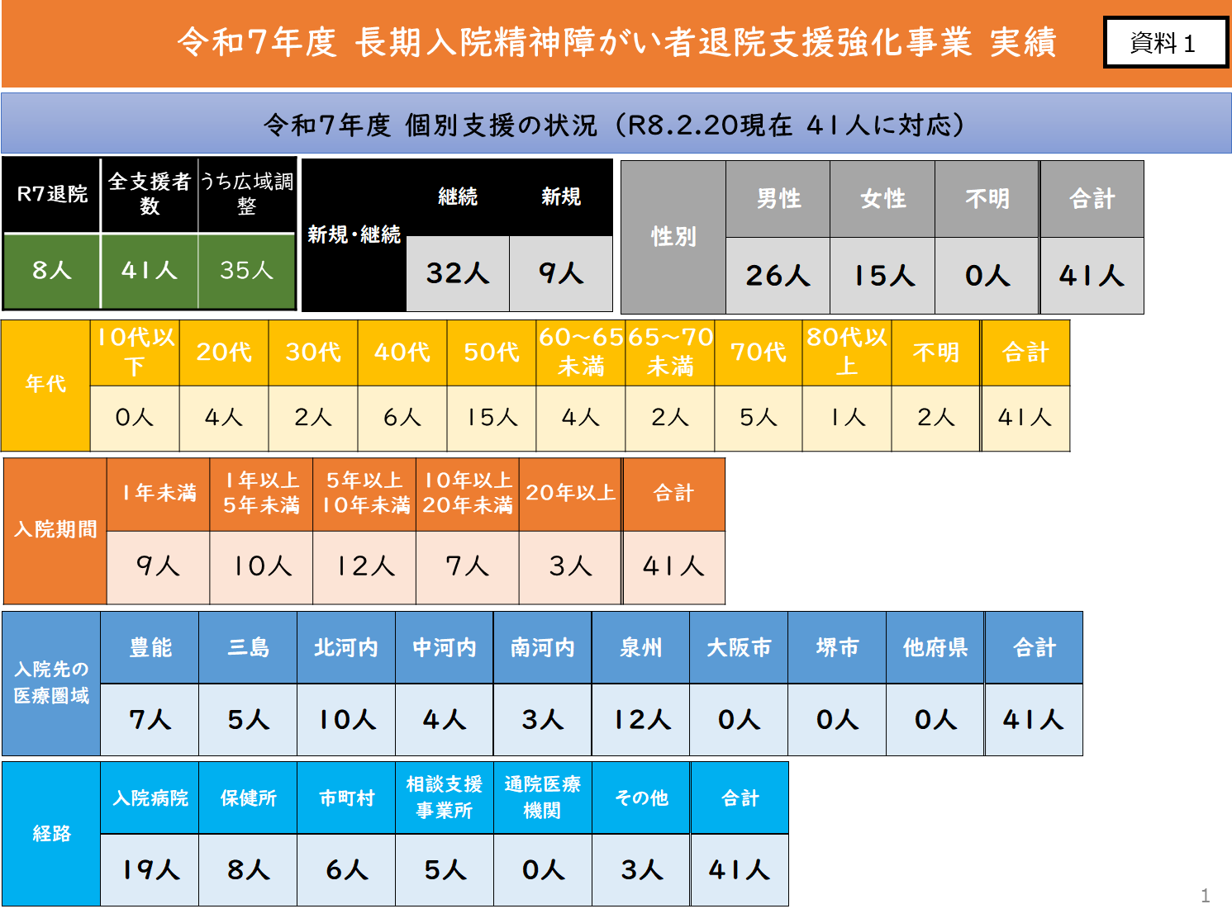

Slide 2
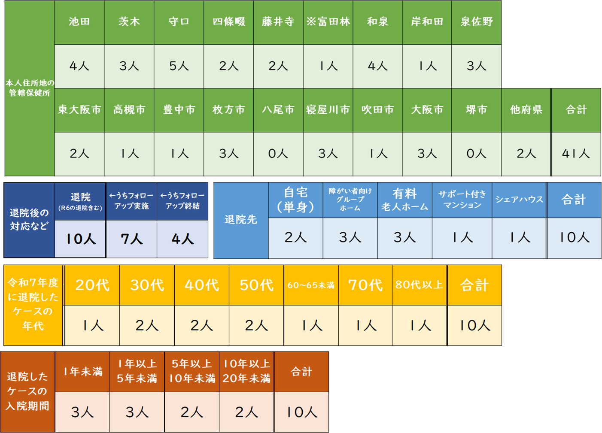

Slide 3
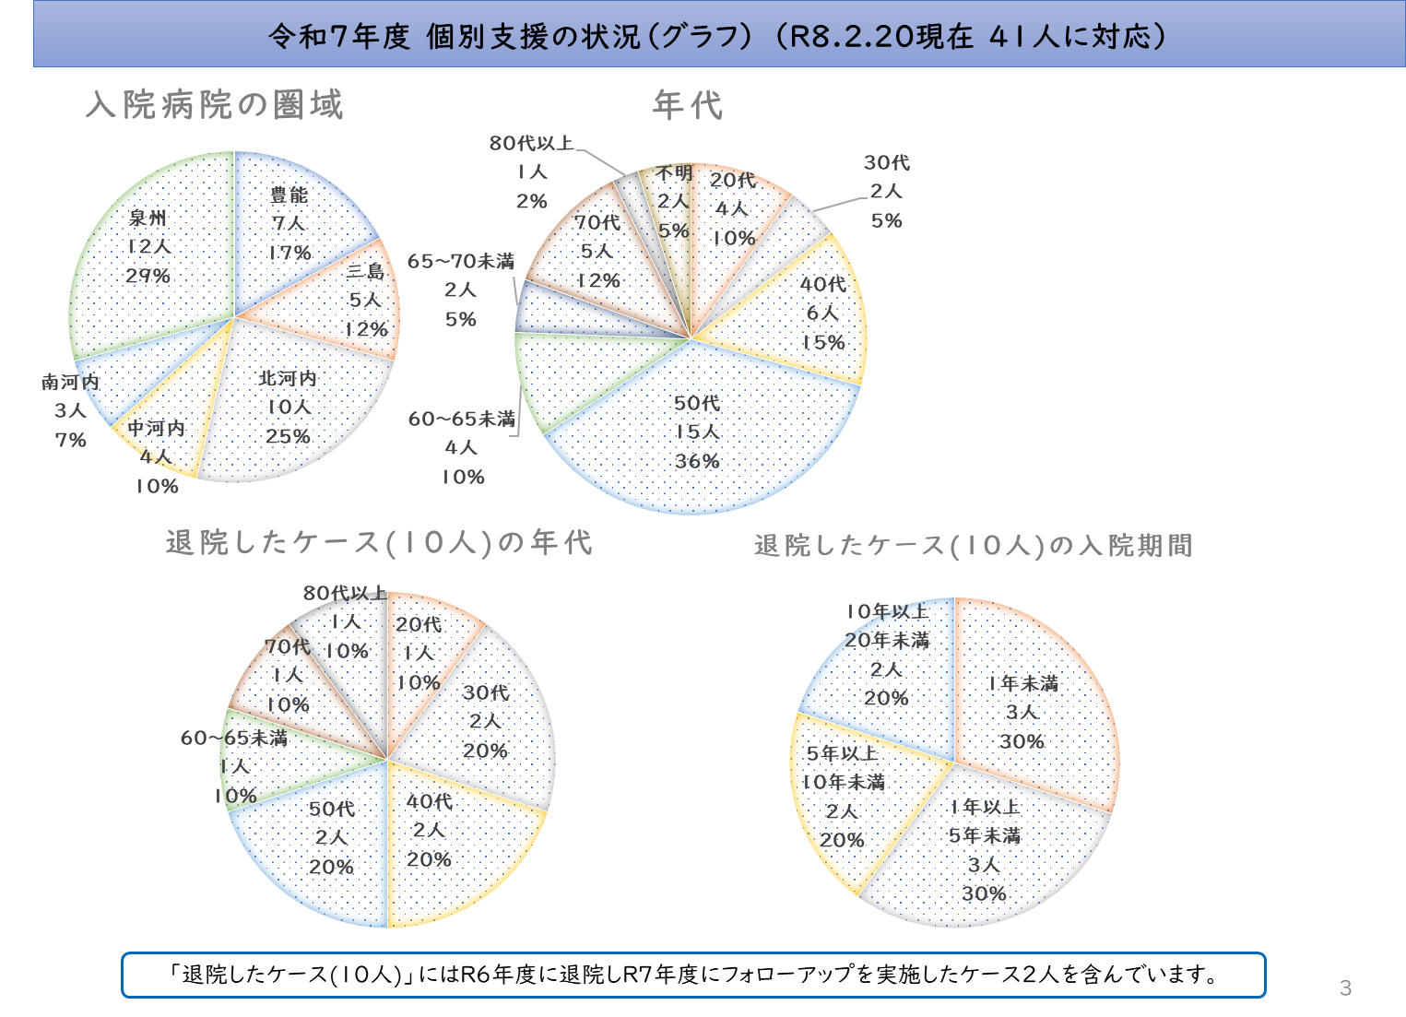

Slide 4
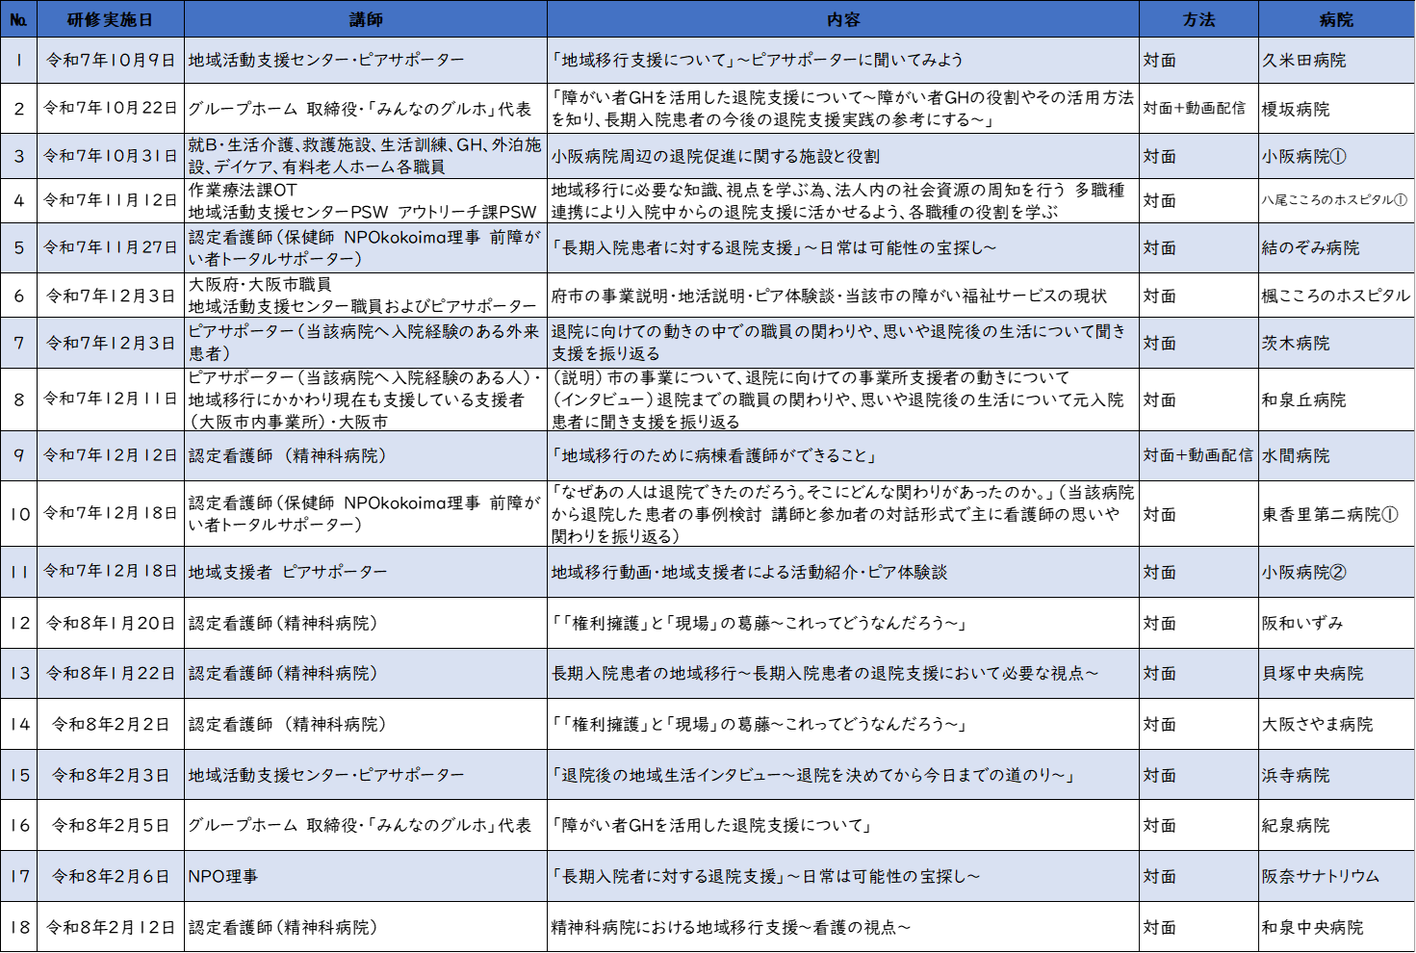
令和７年度 精神科病院職員研修の状況①
４

Slide 5
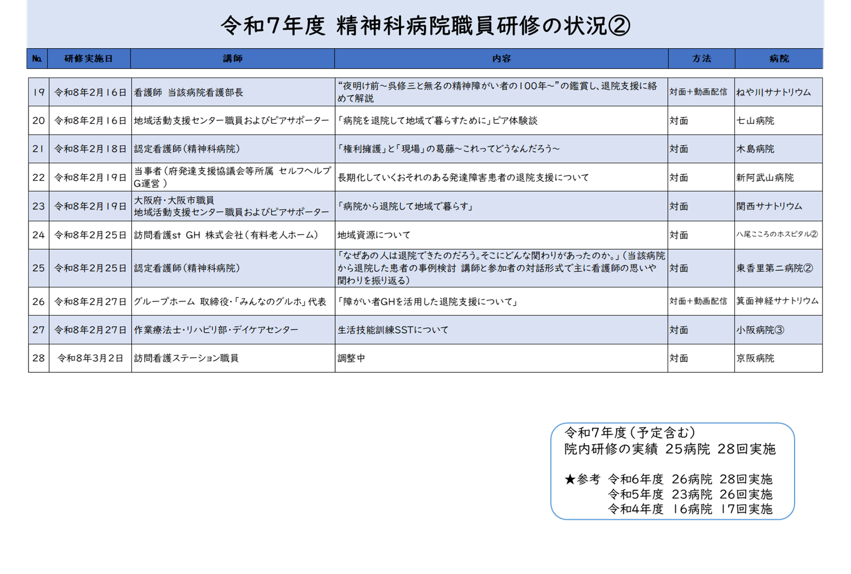

Slide 6
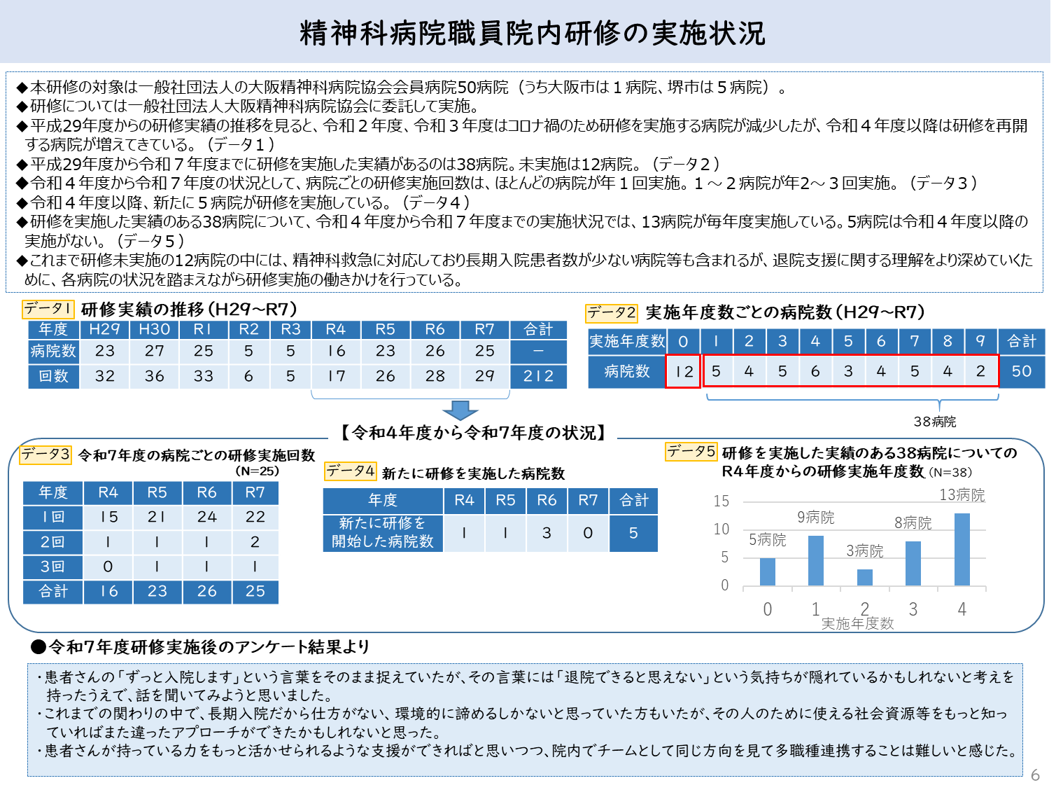

Slide 7
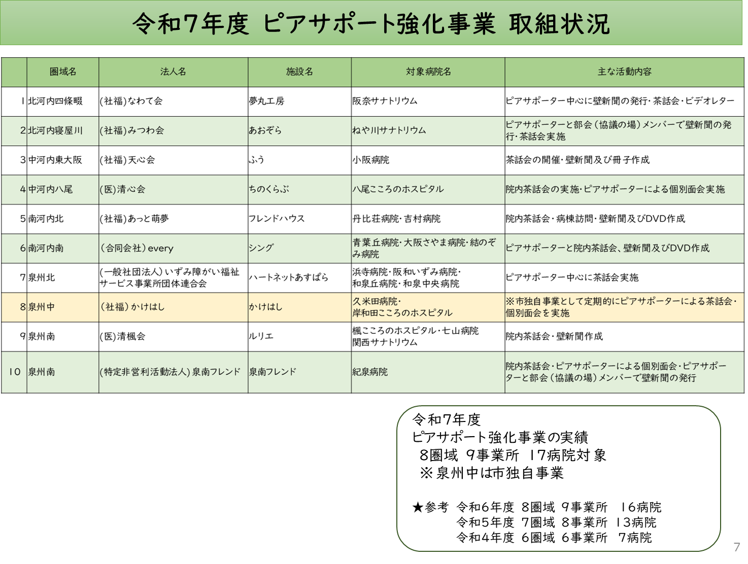

Slide 8
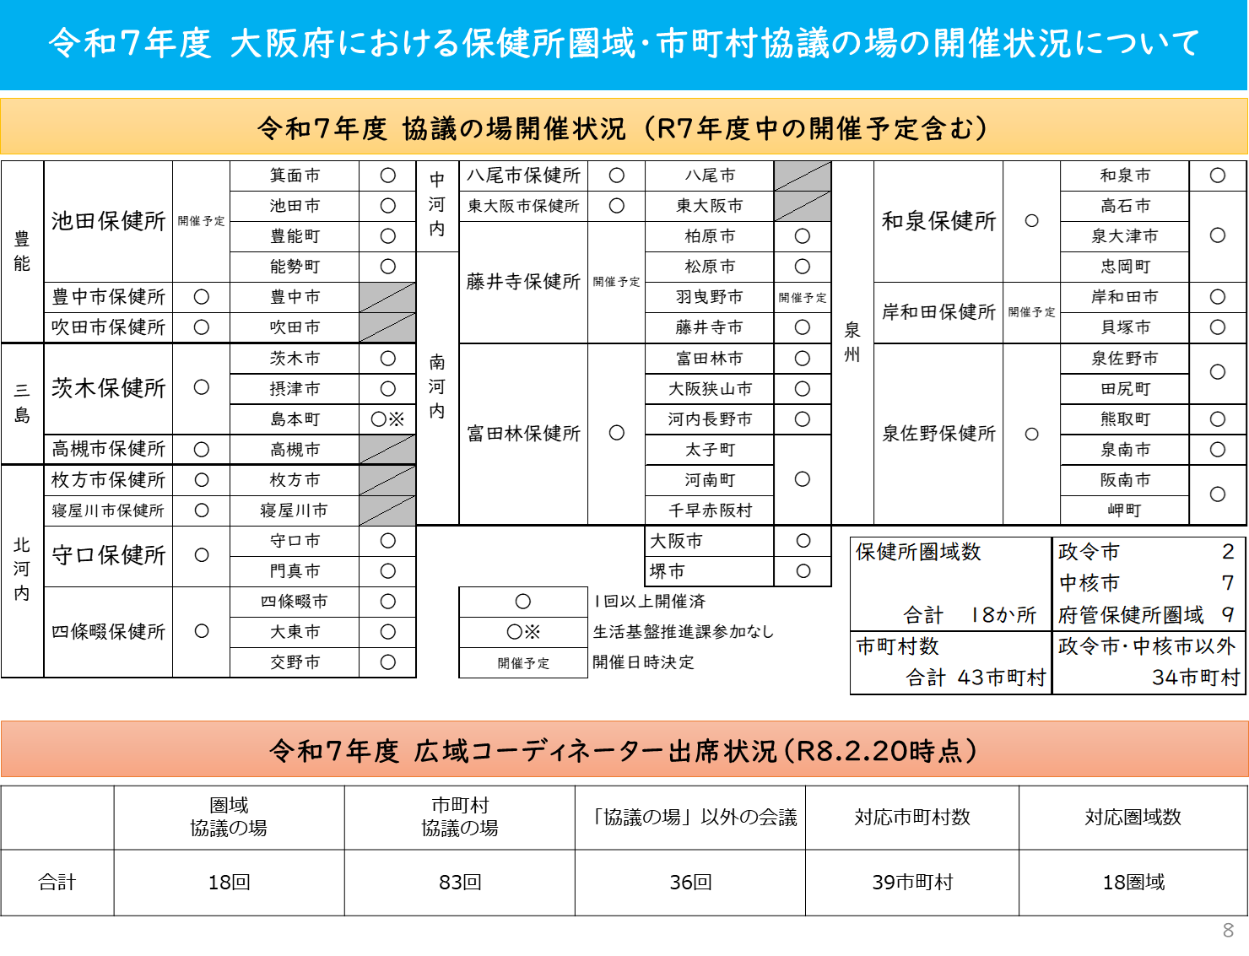

Slide 9
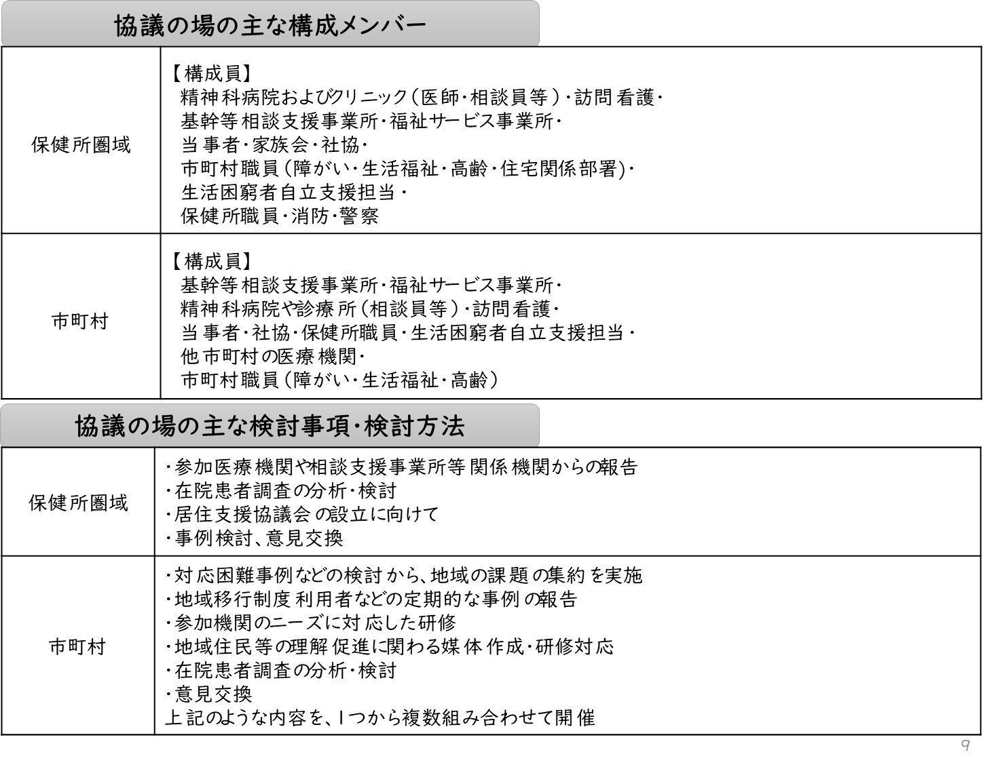

Slide 10
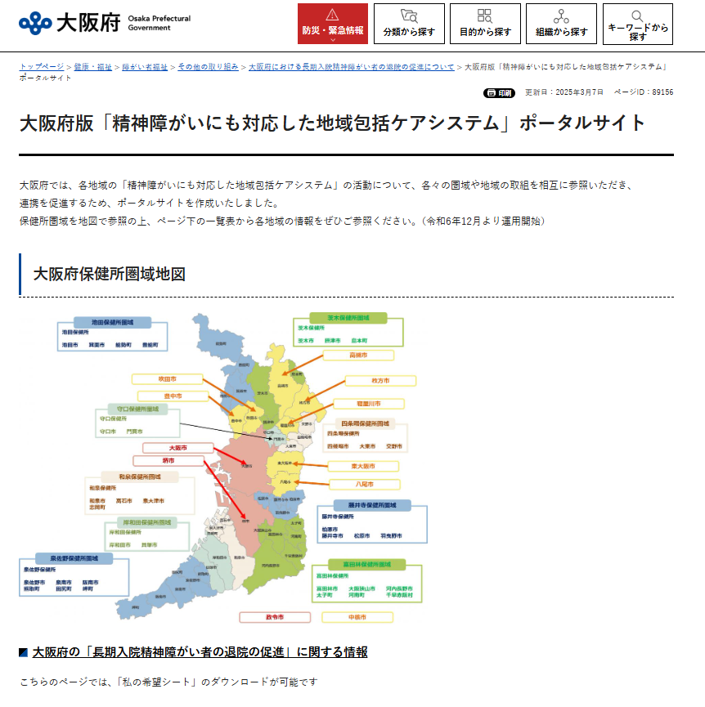

Slide 11
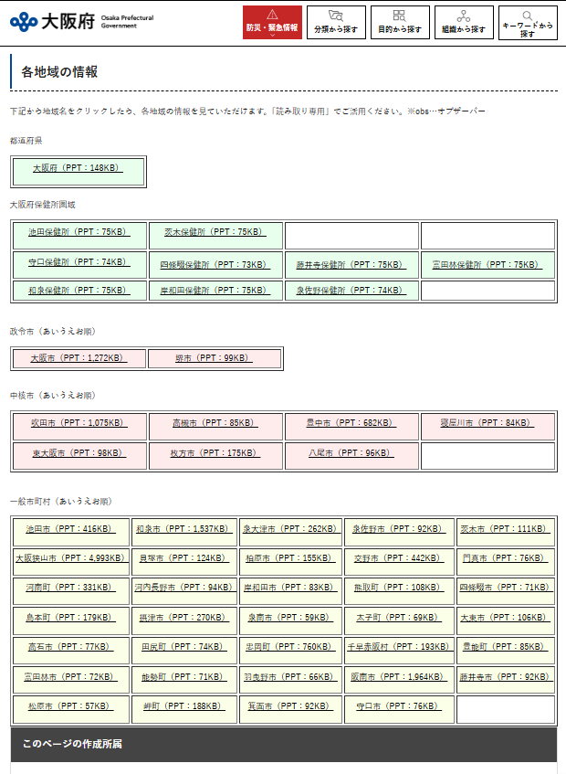

Slide 12
今後の長期入院精神障がい者の退院支援について
～これからの地域精神医療体制整備広域コーディネーターの活動～
～Ｒ4
【目標】 長期入院患者の削減
R5～
【目標】精神科病院および地域の支援力の向上 長期入院患者のさらなる削減
精神科病院
精神科病院 スタッフの 退院促進に 関する理解促進
医療機関窓口との 定期的な情報交換
個別支援会議等への 参画
支援力強化
病院だけでは地域移行が難しかったケースへの対応を可能に
複合的な課題が あり退院が困難なケースの
伴走支援を 強化
長期入院精神障がい者数のさらなる削減
退院可能性の ある入院患者の把握
病院から
押し出す力
マッチング
市町村
市町村への
橋渡し
「市町村・圏域協議の場などの会議」への 可能な限りの参加参画
・地域の状況を把握
・好事例対応を紹介
・先進的な他地域の 情報を提供
地域から
引っ張る力
地域における
UNMET NEEDSへの支援力が向上
支援力強化

Slide 13
R７年度の具体的な取組み
病院から押し出す力の強化
○精神科病院スタッフの退院促進に関する理解促進
○退院の可能性のある入院患者の把握に加えて
■医療機関窓口との情報交換を幅広く実施
方法：電話連絡あるいは訪問を実施
目的：院内研修や院内茶話会の企画、調整 個別支援に向けての連携
■個別伴走支援の強化
方法：退院支援会議や個別カンファレンスへの積極的な参画
定期的な個別面談および退院後のモニタリング(概ね半年程度)の継続実施
マッチング
地域と病院の支援のマッチング 広域コーディネーター対象のスキルアップ研修を実施し、広域コーディネーターのソーシャルワークの質を向上させ、病院と地域それぞれへの支援を強化。向上した「病院から押し出す力」と「地域から引っ張る力」をマッチングさせて、個別伴走支援を積極的に実施する。
→長期入院精神障がい者患者数の更なる削減をめざす。(令和8年6月末時点 8,193人)
地域から引っ張る力の強化
方法と目的：
・引き続き「市町村・圏域協議の場などの会議」へ広域コーディネーターが可能な限り 参加参画し地域の状況を把握
・好事例対応を紹介
・先進的な他地域の情報を提供

Slide 14
